Slide 1
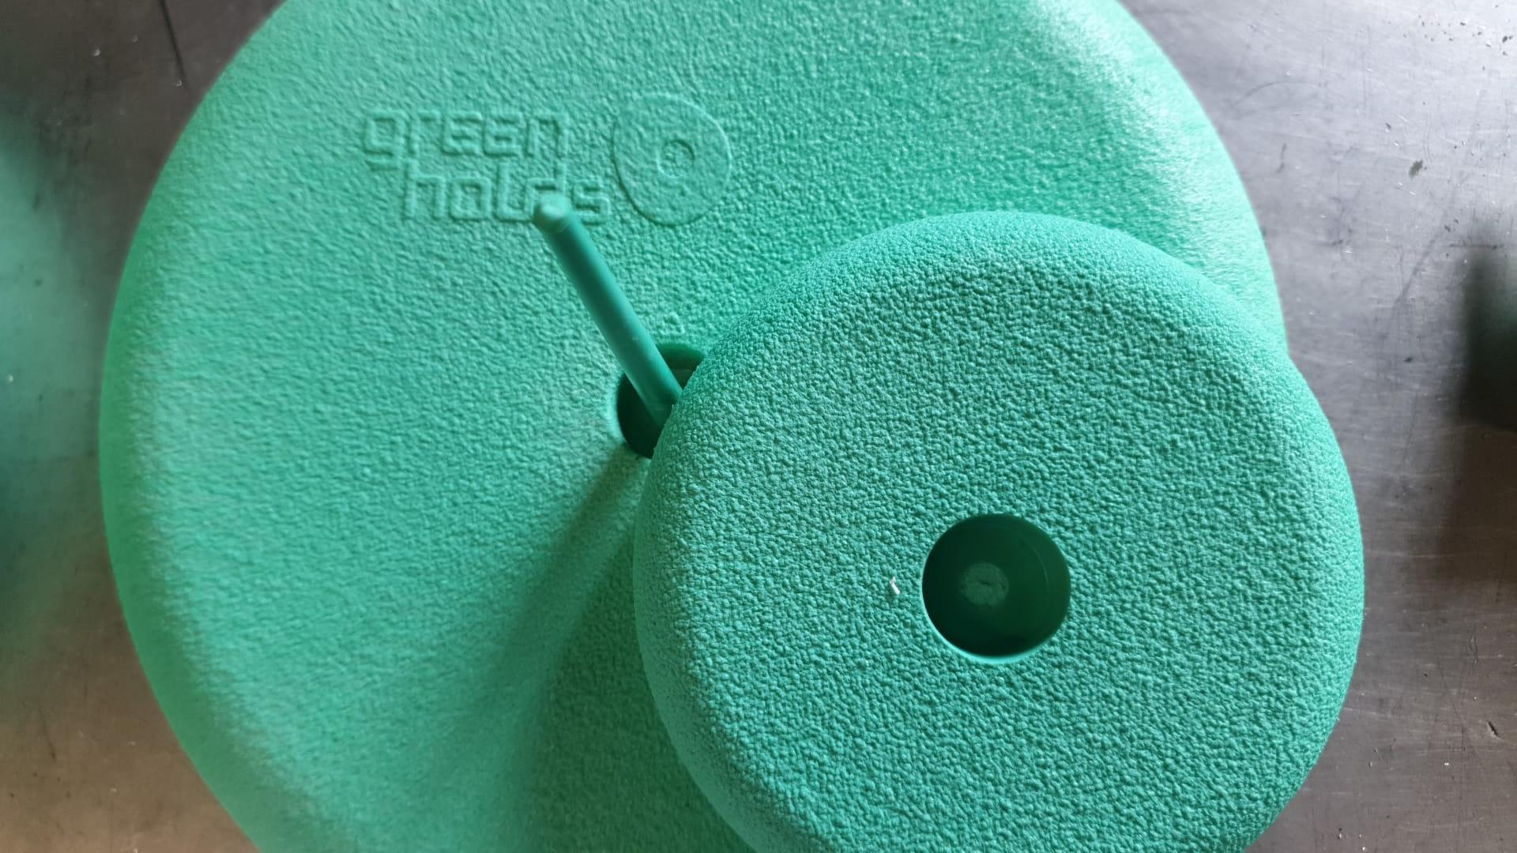
Business kansen door verduurzaming
Ontwikkel jouw circulair business model gedurende een 3-daagse workshopcyclus
Notes:
Samen met ketenpartners aan de slag met circulaire kansen!

Slide 2
Sessie 1 - Ontdekken I woensdag 26 april 2023 | 13:00-17:30
Locatie: Rabobank Zuid-Limburg West te Sittard-Geleen
Tijdens de eerste dag maak je kennis met de andere deelnemers. Gedurende de ochtend ga je aan de slag met een product of dienst van je eigen bedrijf. Je analyseert de huidige lineaire waardeketen en brengt in beeld waar waardevernietiging en verspilling plaatsvindt. Hier zitten circulaire kansen!
Huiswerk na deze sessie: Je selecteert de beste kans en formuleert een ambitie; je hebt een call met de CIRCO-trainer om jouw ideeën aan te scherpen.
Sessie 2 - Ontwerpen I dinsdag 9 mei 2023 | 13:00-16:00
Online sessie
In de tweede sessie deel je je ambities met andere deelnemers, zodat zij je van nuttige input kunnen voorzien. Daarna ga je gericht aan de slag met de circulaire businessmodellen en designstrategiën. Je ontwikkelt je circulaire businessmodel en/of (her)ontwerpt je product of dienst.
Huiswerk na deze sessie: Je brengt alle verandering in kaart en maakt een overzicht van alle acties die nodig zijn.
Sessie 3 – Toepassen I woensdag 24 mei 2023 | 13:00-17:30
Op locatie bij deelnemer
In deze laatste sessie word je voorbereid om de stap te maken naar de realisatie van circulaire producten, diensten en businessmodellen. We kijken daarbij naar technische en commerciële haalbaarheid, de gevolgen hiervan voor bedrijfsvoering en de circulaire impact. Tevens wissel je jouw plannen uit met de overige deelnemers in de track en eventuele genodigden.
Algemene informatie
Je streeft naar kostenreductie in je bedrijfsprocessen? Naar een toekomstbestendiger, circulair business model? Naar een sterkere positie in de markt? Bijvoorbeeld door efficiënter om te gaan met grondstoffen en materialen te hergebruiken. Of door over te stappen op een ander business model waarbij je je focust op het leveren van een dienst in plaatst van een product alleen. Of door jouw product van duurzamere materialen te maken.
Als jij je af vraagt hoe dat moet aanpakken, dan is deze CIRCO-track voor jou bedoeld!
Wij inspireren en ondersteunen je om in jouw bedrijf kansen te zien en te benutten en stappen te kunnen zetten op het gebied van verduurzaming en bedrijfseconomische stabiliteit en groei. Dit vraagt om andere producten, materialen, diensten én business modellen. Maar hoe maak je dit nu concreet en zet je dit om in de praktijk?
Vragen die allemaal aan bod komen in deze CIRCO track en die ook beantwoord zullen worden voor jouw specifieke situatie. Het unieke aan dit programma is, dat je dat samen doet met andere bedrijven uit jouw regio. Vanuit ieders eigen positie en businesscase zul je kennis opdoen over circulair ondernemen en wat dat voor jouw onderneming kan betekenen.
Deze CIRCO-track wordt georganiseerd door LIOF en Rabobank samen met de overige drie initiatiefnemers van de MKB Green Deal Sittard-Geleen en de landelijke organisatie CIRCO.

Slide 3
De Track
Wat levert het op?
Het programma is opgezet om de kennis, ervaring en energie van alle aanwezigen optimaal te benutten met een minimale tijdsbesteding. De begeleiding wordt gedaan door twee ervaren CIRCO trainers die kennis hebben binnen diverse sectoren en je stap voor stap meenemen in je eigen circulaire propositie.
De track bestaat uit drie halve dagen waarin er fysiek en online contact tussen de trainers en alle deelnemers is. Tussen deze contactmomenten wordt individueel aan de eigen case gewerkt. De totale tijdsinvestering is ongeveer 20 uur.
Het eindresultaat van de deze drie-dagdelen track is een degelijk plan van aanpak en een eerste gerealiseerde stap naar een duurzamere onderneming.
Daarmee kun je jouw bedrijf niet alleen duurzamer maken maar realiseer je ook:
minder kosten, want minder afval.
meer omzet.
een sterkere positie in de keten door jouw ‘license to produce’.
Waarom wil je meedoen?
Wat is jouw investering?
Circulair ondernemen biedt nieuwe businesskansen! Je vergroot je concurrentiekracht, je creëert nieuwe waarden voor je bedrijf en je klanten.
Het is een herijking van je business model. Is deze toekomstbestendig en welke nieuwe visies zijn er op dit gebied?
Duurzame bedrijven groeien sneller, zijn aantrekkelijker voor werknemers en hebben een betere uitgangspositie in deze dynamische tijden.
Meedoen aan CIRCO biedt veel kansen om aan te haken op een breder netwerk, contact met andere sectoren en een groeiende (regionale) community.
Samenwerken –binnen en buiten ketenverband- maakt ideeën slimmer én beter uitvoerbaar.
Je krijgt toegang tot actuele kennis en concreet bruikbare tools met inhoudelijke experts
Per bedrijf kost deelname aan deze CIRCO Track € 550,- incl. BTW. Voor dit bedrag kunnen minimaal 2 en maximaal 3 personen per bedrijf, 3 dagdelen volledig verzorgde track volgen.
De werkelijke kosten bedragen € 2.200 per bedrijf. Echter LIOF neemt via het programma LimburgToekomstbestendig 75% van die kosten voor haar rekening waardoor de kosten voor jou slechts € 550 bedragen.
Deze korting is alleen geldig voor Limburgse MKB ondernemingen. Is jouw bedrijf geen MKB onderneming of geen Limburgs bedrijf dan ben je ook van harte welkom om deel te nemen maar betaal je de werkelijke kosten

Slide 4
Wie kan meedoen?
Meer informatie
Maakbedrijven en hun toeleveranciers die gevestigd zijn in de gemeente regio Sittard-Geleen, die willen ontdekken wat de circulaire economie voor het bedrijf kan betekenen en hoe je het praktisch toepasbaar maakt.
Ben je tevens een MKB onderneming dan kun je in de meeste gevallen aanspraak maken op 75% korting op de deelnamekosten.
Ook niet-MKB ondernemingen (uit de regio) zijn meer dan welkom. Zij kunnen helaas geen aanspraak maken op de korting op deelnamekosten
Business Innovatieteam Limburg - Rabobank | John Janssen
john.janssen@rabobank.nl
06 13 44 03 79
Business Innovatieteam Limburg - Rabobank | Richard van der Snoek
richard.van.der.snoek@rabobank.nl
06 20 60 88 68
LIOF | Charles Mevis
charles.mevis@liof.nl
06 11 36 87 81
StadsLab – MKB Green Deal | Marcel Stukker
marcel.stukker@stadslabssittardgeleen.nl
06 53 54 67 20
CIRCO Trainer | Bas Hillerström
bas@circonl.nl
Aanmelden:
Klik op deze link
Over Circo
CIRCO richt zich op het in beweging brengen van een nieuwe markt. Dit is een bewezen ontwerp methodiek waarmee je op een praktische manier aan de slag gaat met circulaire kansen voor jouw bedrijf.
Tijdens de track word je geholpen in een gefaciliteerd ontwerpproces, met
kennis, instrumenten en interactie met zowel andere bedrijven als ontwerpers. Door de keten te verenigen ontwikkelen we producten en diensten die ontworpen zijn voor een specifieke context én schaalbaar in de markt kunnen worden gezet!
LEAFLET CT MKB Green Deal SGB 2023 V02

